Slide 1

online-Forum zur Rätearbeit
Jugend.Mit.Wirkung. –
Basisinformationen und Coaching
für junge Ratsmitglieder
Donnerstag, 07. September 2023
19.00 Uhr – max. 21.00 Uhr
in Kooperation mit Jugend im Bistum Trier und dem BDKJ

Slide 2



Beratung und Unterstützung – mit diesen Leistungen helfen wir pastoralen Räten im Bistum Trier gerne weiter!
Beratung
telefonisch, online oder vor Ort
Individuelle Beratung
Beratung von Gruppen
(z.B. Vorstände) und Gremien
Vermittlung unterschiedlicher Beratung- und Coachingangebote online oder vor Ort
(u.a. in Zusammenarbeit mit der Organisationsberatung und den Missionarischen Teams)
z. B. Gestaltung einer Ehrenamts- kultur, Coaching (individuell oder im Team), Öffentlichkeitsarbeit, Gut Zusammenarbeiten im Team, geistliche Begleitung und spirituelle Angebote
Schulungs- und Fortbildungs- veranstaltungen
Online (z.B. mitreden! Online-Forum)
Präsenzveranstaltungen
Vermittlung von Supervision oder geistlicher Begleitung
Vermittlung von Moderator*innen und Referent*innen (z.B. für Klausur- tage oder Zukunftswerkstätten)
Unbürokratische Bezuschussung von Klausurtagen, Zukunfts- werkstätten etc.
Unterstützung bei der Vorbereitung und Durchführung von Wahlen
Bereitstellung von Arbeitsmaterialien digital und analog | Online-Materialien finden Sie unter: https://www.ehrenamt. bistum-trier.de/kirchliche-raete
Sie haben Fragen oder sind
nicht sicher, welches Angebot das richtige für Sie ist?
Wir helfen Ihnen gerne weiter!
Ihre Ansprechpartner*innen:
Das Team des Arbeitsbereichs Ehrenamtsentwicklung Bischöfliches Generalvikariat Trier
Referent für kirchliche Räte: Dr. Thomas P. Fößel Sachbearbeitung: Melanie Engelmann raete@bistum-trier.de | Telefon 06 51 | 7105-183

Slide 3
Die jungen Menschen und die Kirche
Eine theologische Einordnung

Slide 4
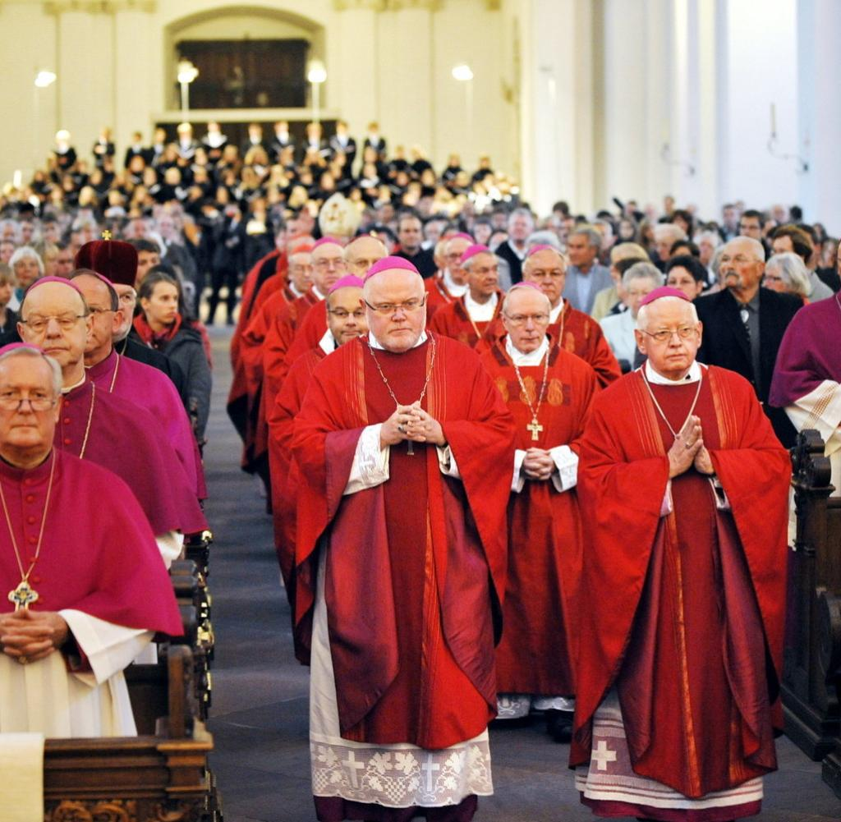
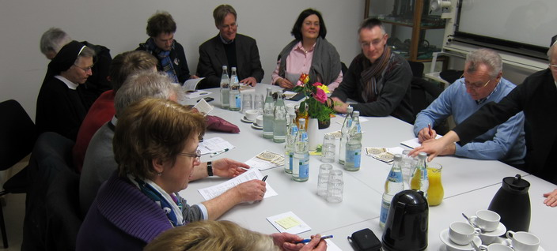
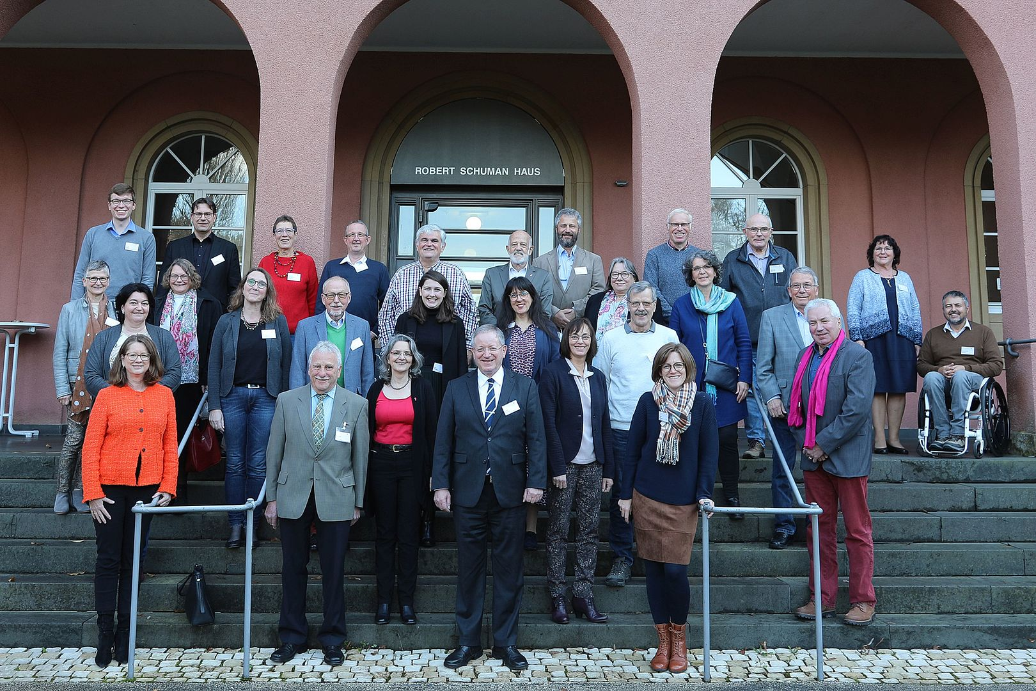
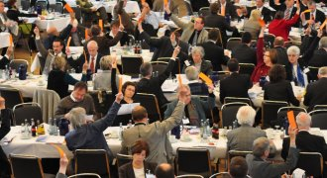

Slide 5
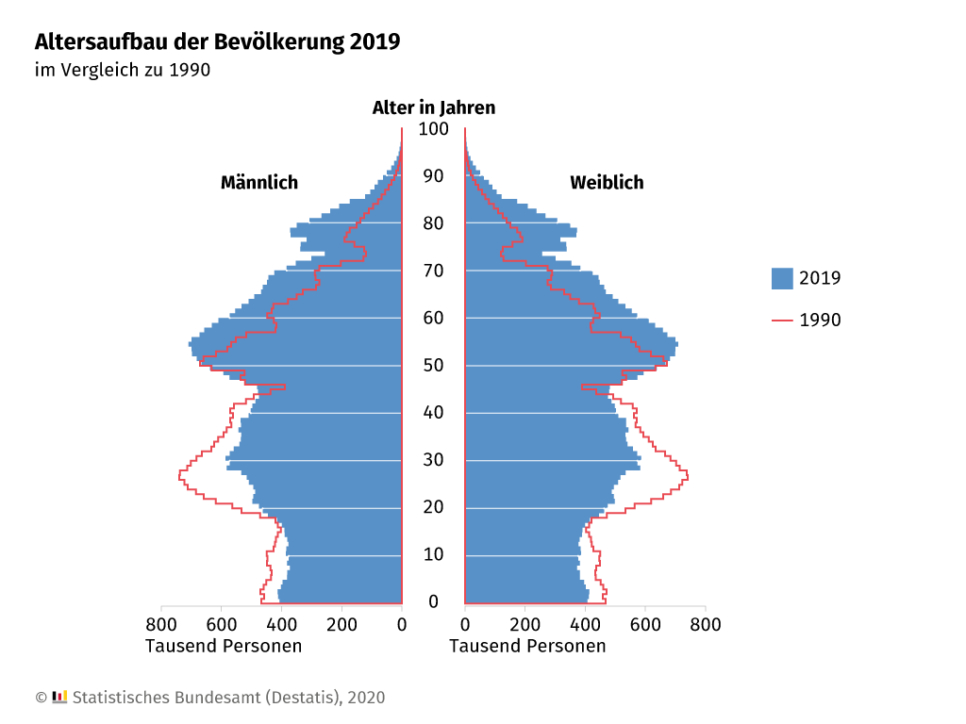

Slide 6
eine Frage der Katholizität
eine Frage der Synodalität
eine Frage der Pneumatologie

Slide 7

Eine Frage der Katholizität
Die Kirche braucht die Vision, den Glauben, die Kraft, den Einspruch und den Einsatz der jungen Menschen.
(Leitlinien zur Jugendpastoral der Deutschen Bischofskonferenz, 23.09.2021, S. 12)

Slide 8
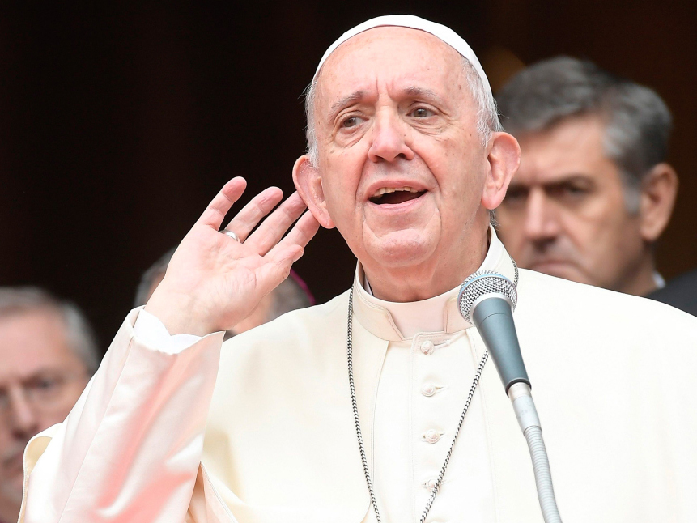
2. Eine Frage der Synodalität
“Wenn die Kirche jedoch starre Schemata aufgibt und sich öffnet, um den jungen Menschen bereitwillig und aufmerksam zuzuhören, ist diese Empathie für sie bereichernd, denn es ermöglicht jungen Menschen, einen Beitrag zur Gemeinschaft zu leisten und ihr zu helfen, neue Befindlichkeiten aufzugreifen und ganz neue Fragen zu stellen.” (Christus vivit, Nr. 65)

Slide 9

3. Eine Frage der Pneumatologie
“...weil der Herr oft einem Jüngeren offenbart, was das Bessere ist.” (Regula Benedicti 3, 3)

Slide 10

“Die Seelsorge unter missionarischem Gesichtspunkt verlangt, das bequeme pastorale Kriterium des "Es wurde immer so gemacht" aufzugeben. Ich lade alle ein, wagemutig und kreativ zu sein in dieser Aufgabe, die Ziele, die Strukturen, den Stil und die Evangelisierungs- Methoden der eigenen Gemeinden zu überdenken.” (Evangelii gaudium, Nr. 33)

Slide 11


im Horizont der Synode
Rätearbeit im Horizont der Synode: Partizipation und Synodalität als Grundvoraussetzung

Slide 12
Rätearbeit im Horizont der Synode: Partizipation und Synodalität als Grundvoraussetzung
„Eine Kirche, die Jesus und dem Evangelium vom anbrechenden Reich Gottes folgt, setzt auf die Würde und Verantwortung aller Getauften.“ (Synode 14)
im Horizont der Synode

Slide 13
Rätearbeit im Horizont der Synode: Partizipation und Synodalität als Grundvoraussetzung
„Die gemeinsame Würde der Getauften prägt das Zueinander und Miteinander von Geweihten und von haupt- und ehrenamtlich tätigen Laien. Sie ist im alltäglichen Umgang wie in der Wahrnehmung von Leitung, Aufgaben und Funktionen ernst zu nehmen.“ (Synode 25)
im Horizont der Synode

Slide 14
Rätearbeit im Horizont der Synode: Partizipation und Synodalität als Grundvoraussetzung
„Rolle und Verantwortung der Laien werden dadurch gestärkt, dass sie Aufgaben in eigener Verantwortung gestalten und neue, attraktive Tätigkeitsfelder erschließen und mit Leben erfüllen können.“ (Synode 33)
im Horizont der Synode

Slide 15
Rätearbeit im Horizont der Synode: Partizipation und Synodalität als Grundvoraussetzung
„Deutlicher als bisher muss die Neugestaltung von der Würde des einzelnen Getauften ausgehen. Dieser Taufwürde entspricht eine Verantwortung, die sich in der Ausprägung von Charismen ebenso niederschlägt wie in der Ausübung von Kompetenzen.“ (Synode 41)
im Horizont der Synode

Slide 16
„Rolle und Verantwortung der Laien werden dadurch gestärkt, dass sie Aufgaben in eigener Verantwortung gestalten und neue, attraktive Tätigkeitsfelder erschließen und mit Leben erfüllen können.“ (Synode 33)
„Deutlicher als bisher muss die Neugestaltung von der Würde des einzelnen Getauften ausgehen. Dieser Taufwürde entspricht eine Verantwortung, die sich in der Ausprägung von Charismen ebenso niederschlägt wie in der Ausübung von Kompetenzen.“ (Synode 41)
im Horizont der Synode
„Die gemeinsame Würde der Getauften prägt das Zueinander und Miteinander von Geweihten und von haupt- und ehrenamtlich tätigen Laien. Sie ist im alltäglichen Umgang wie in der Wahrnehmung von Leitung, Aufgaben und Funktionen ernst zu nehmen.“ (Synode 25)
„Eine Kirche, die Jesus und dem Evangelium vom anbrechenden Reich Gottes folgt, setzt auf die Würde und Verantwortung aller Getauften.“ (Synode 14)

Slide 17
Die Trierer Bistumssynode drückt ihr Bekenntnis zur Partizipation im vierten Perspektivwechsel aus: Das synodale Prinzip bistumsweit leben
  „Die als hierarchische Gemeinschaft verfasste Kirche anerkennt und lebt, dass sie auf Dialog, Austausch und Beratung angewiesen ist. (…)
  So geschieht vom Geist getragene gemeinsame Entscheidungsfindung, Mitverantwortung und Mitbestimmung.
  Das synodale Prinzip bistumsweit leben bedeutet, dass alle Gläubigen aufeinander hören und sich aufeinander einlassen. Auf diese Weise werden alle zu Akteuren und Mitgestaltern.“ (heraus gerufen 22, eig. Herv.))
im Horizont der Synode:
Synodalität und Partizipation
  Beteiligung
  Teilhabe
  Teilnahme
  Mitwirkung
  Einbeziehung
Meinungsbildung
Willensbildung
Ziel
Mitsprache
Mitbestimmung
Mitverantwortung
Mitgestaltung

Slide 18
Perspektivwechsel: Das synodale Prinzip bistumsweit leben
Partizipation ist ein Schlüsselbegriff für die gesellschaftliche Gestaltung des gemeinschaftlichen Lebens
Kindertagesstätte - Taufbewusstsein
Schule: Inklusion und Differenzierung - Gottebenbildlichkeit
Flüchtlingshilfe - Kirchenbild
Sport und Kultur - christliche Feierkultur
Partizipation bedeutet u.a.:
im Horizont der Synode:
Synodalität und Partizipation
  Beteiligung
  Teilhabe
  Teilnahme
  Mitwirkung
  Einbeziehung
Meinungsbildung
Willensbildung
Ziel
Mitsprache
Mitbestimmung
Mitverantwortung
Mitgestaltung

Slide 19
Perspektivwechsel: Das synodale Prinzip bistumsweit leben
Stufen der Partizipation
und „Checkliste“
im Horizont der Synode:
Synodalität und Partizipation
9. Selbstorganisation
mehr als Partizipation
8. Entscheidungsmacht (Kompetenzkompetenz)
Partizipation
7. Entscheidungskompetenz
6. Mitbestimmung
5. Einbeziehung
Vorstufen der Partizipation
4. Anhörung
3. Information
2. Anweisung
keine Partizipation
1. Instrumentalisierung

Slide 20
Perspektivwechsel: Das synodale Prinzip bistumsweit leben
Chance: Zielbild im Sinne der Synode
im Horizont der Synode:
Synodalität und Partizipation
Bewusstsein dafür schärfen, dass Räte Orte der Partizipation sind, an denen das synodale Prinzip wirksam wird:
  bei den Hauptamtlichen und Ehrenamtlichen, Klerikern und Laien,
  bei den ehrenamtlich engagierten Mitgliedern der Räte selbst,
  bei den Gläubigen der Gemeinde,
  in der Gesellschaft.
Die Räte sollen echte Orte der Partizipation werden und sein.
neue pastorale Gremien entwickeln, in denen das synodale Prinzip im Sinne von Partizipation erfahrbar wird –
  Beispiel: Synodalversammlung im Pastoralen Raum

Slide 21

gut informiert: Rechte, Zuständigkeiten und Aufgaben
gut informiert:

Slide 22
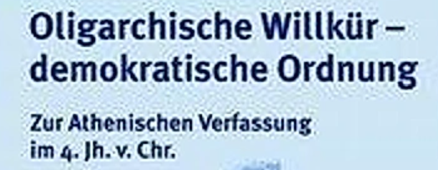

gut informiert:
Mut zur Ordnung
Mut zur Ordnung!
nicht um der Ordnung willen, sondern
weil sie umfassende Möglichkeiten der Mitverantwortung und Mitgestaltung der Kirche am Ort eröffnet (Partizipation),
weil sie Aufgaben, Rechte und Zuständigkeiten klar benennt,
weil auf ihrer Grundlage das synodale Prinzip vor Ort wirksam werden kann,
weil sie Verbindlichkeit schafft.

Slide 23
Die fünf Arten von Rechten:
  Das Grundrecht – die Generalklausel
    Das Gestaltungsrecht im Weltdienst
      Das Zustimmungsrecht
        Das Anhörungsrecht
          Das Informationsrecht
gut informiert:
Generalklausel,
Gestaltungsrecht,
Zustimmungs-, Anhörungs-, Informationsrecht
Gestaltungsrecht
Zustimmungsrecht
Anhörungsrecht
Informationsrecht
Das Grundrecht: die Generalklausel

Slide 24
2. gut informiert:
Generalklausel,
Gestaltungsrecht,
Zustimmungs-, Anhörungs-, Informationsrecht
9. Selbstorganisation
mehr als Partizipation
8. Entscheidungsmacht (Kompetenzkompetenz)
Partizipation
Gestaltungsrecht
Zustimmungsrecht
7. Entscheidungskompetenz
Anhörungsrecht
Informationsrecht
6. Mitbestimmung
5. Einbeziehung
Vorstufen der Partizipation
Das Grundrecht: die Generalklausel
4. Anhörung
3. Information
2. Anweisung
keine Partizipation
1. Instrumentalisierung

Slide 25
Das Grundrecht: Die Generalklausel und ihre Bedeutung:
  Die gewählten und berufenen Mitglieder des Pfarrgemeinderates tragen zusammen mit dem Pfarrer und den im pastoralen Dienst der Pfarrei stehenden Mitarbeiterinnen und Mitarbeitern Verantwortung für das Gemeindeleben. (PGR-O § 23 (2))
2. gut informiert:
Das Grundrecht: Die Generalklausel
Verantwortung setzt Partizipation voraus – ohne Teilhabe, keine Verantwortung. Teilhabe setzt Information voraus – ohne Information keine Teilhabe.

Slide 26
Das Grundrecht: Die Generalklausel und ihre Bedeutung:
  In allen die Pfarrei betreffenden Fragen soll der Pfarrgemeinderat, je nach Sachbereichen und unter Beachtung diözesaner Regelungen, beratend oder beschließend mitwirken und für die Durchführung sorgen.
  Im Bereich des Weltdienstes kann der Pfarrgemeinderat
  in eigener Verantwortung Entscheidungen treffen und tätig werden.
  Im Bereich der Pastoral unterstützt der Pfarrgemeinderat den Pfarrer und wirkt beratend mit, soweit diese Ordnung in einzelnen Angelegenheiten dem Pfarrgemeinderat nicht weitergehende Rechte zukommen lässt. (PGR-O § 23 (2))
2. gut informiert:
Das Grundrecht: Die Generalklausel
Sollen bedeutet nicht Beliebigkeit!
Sollen heißt „Müssen“ im Regelfall. D.h.: Es muss sehr gut Gründe geben, wenn der Rat weder beratend noch beschließend mitwirkt. Die Nichtbeteiligung ist eine Ausnahme. (Etwa dann wenn bei einer Entscheidung Gefahr im Verzug ist: z.B. Unfallgefahr.)

Slide 27
Die Generalklausel und ihre Bedeutung:
  In allen die Pfarrei betreffenden Fragen soll der Pfarrgemeinderat, je nach Sachbereichen und unter Beachtung diözesaner Regelungen, beratend oder beschließend mitwirken und für die Durchführung sorgen.
  Weltdienst: eigene Entscheidungsverantwortung
  „caritativer Bereich“ (Diakonie)
  Gesellschaft
  Pastoral: beratende und beschließende Funktion
  → Verkündigungsdienst (Katechese) → Gottesdienste (Liturgie)
2. gut informiert:
Das Grundrecht: Die Generalklausel
Sollen bedeutet nicht Beliebigkeit!
Sollen heißt „Müssen“ im Regelfall. D.h.: Es muss sehr gut Gründe geben, wenn der Rat weder beratend noch beschließend mitwirkt. Die Nichtbeteiligung ist eine Ausnahme. (Etwa dann wenn bei einer Entscheidung Gefahr im Verzug ist: z.B. Unfallgefahr.)

Slide 28
  1. Gestaltungsrecht
  Im Bereich des Weltdienstes kann der Pfarrgemeinderat
  in eigener Verantwortung Entscheidungen treffen und tätig werden.
zu beachten:
  sehr weiter Spielraum im Horizont der Bistumssynode
  Gemeinsame Klärung vor Ort um das Selbstverständnis dessen, was dem „Bereich des Weltdienstes“ zugeordnet werden kann.
  Gemeinsame (synodale) Entscheidung im Miteinander – nicht Gegeneinander
2. gut informiert:
Gestaltungsrecht
9. Selbstorganisation
mehr als Partizipation
8. Entscheidungsmacht (Kompetenzkompetenz)
Partizipation
7. Entscheidungskompetenz
6. Mitbestimmung

Slide 29
  1. Gestaltungsrecht
  Im Bereich des Weltdienstes kann der Pfarrgemeinderat
  in eigener Verantwortung Entscheidungen treffen und tätig werden.
  Chancen der Synode nutzen – synodal, gemeinsam, nicht gegeneinander
Beispiele:
  Caritative Projekte (z.B. mit örtlichen Playern)
  Missionarisch-diakonische Projekte im Sinne der Synode (Sozialraumorientierung)
  Organisation einer „Demo“ für Gerechtigkeit, Frieden, Schöpfung
2. gut informiert:
Gestaltungsrecht
9. Selbstorganisation
mehr als Partizipation
8. Entscheidungsmacht (Kompetenzkompetenz)
Partizipation
7. Entscheidungskompetenz
6. Mitbestimmung

Slide 30
  2. Das Zustimmungsrecht
Die Zustimmung des Pfarrgemeinderates ist notwendig vor Entscheidungen über:
  a) Aktivitäten, Maßnahmen und Projekte im Bereich des Weltdienstes;
  b) die Gestaltung von Festtagen der Pfarrei;
  c) öffentliche Veranstaltungen der Pfarrei. (PGR-O § 23 (3))
Beispiele:
  Caritative Projekte
  Gestaltung des „Weißen Sonntags“, Fronleichnam
  Pfarrfest oder Organisation an einer Demo für den Schöpfungsschutz
→ Angelegenheiten, die unter die Zustimmungsrechte fallen, sollten grundsätzlich von Anfang an gemeinsam angegangen und geplant werden.
2. gut informiert:
Zustimmungs-, Anhörungs-, Informationsrecht

Slide 31
  2. Das Zustimmungsrecht
Das Zustimmungsrecht umfasst zwei Prozesse (Phasen):
  Den Prozess der Meinungsbildung.
  Den Prozess und die Artikulation der Willensbildung.
Beide Prozesse hängen eng miteinander zusammen, sind aber nicht identisch auch wenn in der Praxis beide Punkte faktisch oft miteinander vermischt werden.
Für die Wahrnehmung des Zustimmungsrecht ist eine frühzeitige und umfängliche Information unverzichtbar. Dazu bedarf es erstens einer frühzeitigen Information des Vorstandes und des Rates (ggf. durch den Vorstand)
2. gut informiert
Zustimmungs-, Anhörungs-, Informationsrecht
6. Mitbestimmung
Partizipation
5. Einbeziehung
Vorstufen der Partizipation
4. Anhörung
3. Information

Slide 32
  3. Das Anhörungsrecht
Der Pfarrgemeinderat ist zu hören vor Entscheidungen über:
  a) Regelungen der gottesdienstlichen Feiern in der Pfarrei. Dies gilt unter anderem für Gottesdienste an Sonn und Feiertagen, bei der Erstkommunion, am Fronleichnamsfest und bei Begräbnisfeiern;
  b) die Festlegung der regelmäßigen Gottesdienstzeiten in der Pfarrei;
  c) die Gestaltung des liturgischen Lebens;
  d) Neubauten, Umbauten oder Nutzung von Kirche, Pfarrhaus und anderen
  pfarreigenen oder von der Pfarrei genutzten Gebäuden und Anlagen;
  e) den Erlass von Hausordnungen für Pfarr- und Jugendheime;
  f) die technische und künstlerische Ausstattung der Kirche;
  g) die Änderung der Pfarrstruktur. (PGR-O §23 (4))
2. gut informiert
Zustimmungs-, Anhörungs-, Informationsrecht
Das Anhörungsrecht ist eine MUSS-VORSCHRIFT und sehr umfassend.

Slide 33
  3. Das Anhörungsrecht
Entscheidend ist der Hinweis auf das „VOR“ Entscheidungen
Auch das Anhörungsrecht umfasst zwei Prozesse (Phasen):
  Den Prozess der Meinungsbildung.
  Der Prozess der Willensbildung und die Artikulation der gebildeten Meinung.
Beide Punkte hängen eng miteinander zusammen, sind aber nicht identisch auch wenn in der Praxis beide Punkte der Anhörung faktisch oft miteinander vermischt werden.
Für die Wahrnehmung des Anhörungsrecht ist eine frühzeitige und umfängliche Information unverzichtbar. Dazu bedarf es erstens einer frühzeitigen Information des Vorstandes und (ggf. im Anschluss daran) des Rates.
2. gut informiert
Zustimmungs-, Anhörungs-, Informationsrecht

Slide 34
  3. Das Anhörungsrecht
Für beide Punkte des Anhörungsrechts ist eine frühzeitige und umfängliche Information vor der Anhörung unverzichtbar. Dazu bedarf es erstens einer frühzeitigen Information des Vorstandes und im Anschluss daran des Rates.
Entsprechend beinhaltet das Anhörungsrecht auch ein Informationsrecht des Rates bzw. eine Informationspflicht, etwa von Seiten
des Pfarrers;
des Seelsorgeteams;
des Verwaltungsrats;
des Kirchengemeindeverbands;
des Pfarreienrates;
etc.
2. gut informiert
Zustimmungs-, Anhörungs-, Informationsrecht
5. Einbeziehung
Vorstufen der Partizipation
4. Anhörung
3. Information
2. Anweisung
keine Partizipation
1. Instrumentalisierung

Slide 35
  4. Das Informationsrecht
  grundlegend für die Wahrnehmung aller weiteren Rechte
Der Pfarrgemeinderat ist zu informieren über:
  a) die Arbeit des Seelsorgeteams;
  b) besondere pastorale Situationen in der Gemeinde;
  c) künftig zu erwartende Entwicklungen;
  d) die Arbeit und die Beschlüsse überpfarrlicher Gremien,
  e) Gesetze und Verordnungen des Bischofs, welche die Pfarrei betreffen.
2. gut informiert
Zustimmungs-, Anhörungs-, Informationsrecht
5. Einbeziehung
Vorstufen der Partizipation
4. Anhörung
3. Information
2. Anweisung
keine Partizipation
1. Instrumentalisierung

Slide 36
  4. Das Informationsrecht
Das Informationsrecht wird leicht unterschätzt … obwohl es die Grundlage der „Partizipation“ ist und „entscheidungsfähig“ bzw. „handlungsfähig“ macht:
Wer im Pastoralteam ist für was zuständig und mit welcher Kompetenz?
Wer unterstützt die Gremien und mit welchen „Zeitansatz“.
Was darf ich „fordern“, welche Unterstützung steht mir „zu“.
Welchen „Geschäftsverteilungsplan“ gibt und wann ist „wer“ ansprechbar.
Was hat der Priesterrat beraten? Was der Katholikenrat?
Was passiert mit der Gemeinde, wenn „der“ oder „die“ eine andere Aufgabe übernimmt?
Wer ist „mein“ verbindlicher Ansprechpartner/in und mit welcher „Prokura“
Man sollte unbedingt darauf achten, wann informiert wird. Informationen sollten dem Vorstand bzw. dem Rat möglichst frühzeitig und vor den Sitzungen zur Verfügung gestellt werden. Sie sollten ggf. „eingefordert“ werden.
2. gut informiert
Zustimmungs-, Anhörungs-, Informationsrecht

Slide 37

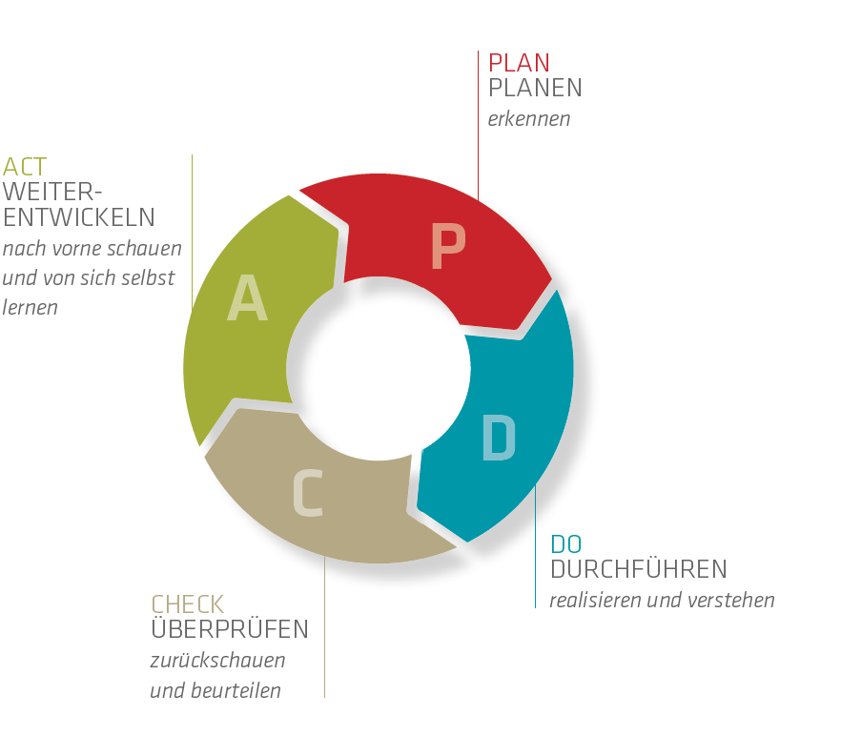
  Aufgaben und Zuständigkeiten … die versteckten Rechte
Der Pfarrgemeinderat (bzw. Pfarreienrat) erarbeitet eine pastorale Planung für die Pfarrei unter Berücksichtigung der Beschlüsse der Bistumssynode.
sehr wichtige und grundsätzliche Aufgabe bzw. Zuständigkeit
hohes Partizipationspotential (Wahrnehmung, Planung, Durchführung)
großes Gestaltungs- und Entwicklungspotential
eröffnet die Möglichkeit einer umfassenden Sozialraumanalyse
Orientierung am Rahmenleitbild
missionarisch-diakonische Kirchen-
entwicklung
Orientierung am
Plan, Do, Check, Act-Zyklus
2. gut informiert
Aufgaben und Zuständigkeiten … die versteckten Rechte

Slide 38
  Aufgaben und Zuständigkeiten … die versteckten Rechte
(2) Auf der Basis dieser pastoralen Planung bestimmt der Pfarrgemeinderat seine Aufgaben und sorgt für die Durchführung.
(3) Der Pfarrgemeinderat bemüht sich, das Bewusstsein für die Mitverantwortung in der Pfarrei zu entwickeln und die Charismen (Geistesgaben) in der Pfarrei zu entdecken. Er sucht Verantwortliche für die verschiedenen Dienste und unterstützt sie bei ihrer Tätigkeit. → z.B.: Orte von Kirche → z.B. Lokale Teams
(4) Der Pfarrgemeinderat ist mitverantwortlich für ein Netzwerk von Personen, die
sich in den Pfarrbezirken um die Anliegen der Menschen und der Pfarrei kümmern;
er sorgt für die Unterstützung und Begleitung dieser Kontakt- und Bezugspersonen.
Der Pfarrgemeinderat informiert sich über die Arbeit von Gruppen und Verbänden,
die in der Pfarrei tätig sind.
2. gut informiert
Aufgaben und Zuständigkeiten … die versteckten Rechte

Slide 39
  Aufgaben und Zuständigkeiten … die versteckten Rechte
(5) Der Pfarrgemeinderat wählt die Mitglieder des Verwaltungsrates für die Kirchengemeinde entsprechend der Ordnung für die Wahl der Verwaltungsräte
im Bistum Trier.
(6) Der Pfarrgemeinderat berichtet regelmäßig mehrfach jährlich über seine Arbeit. Das beinhaltet zumindest die Veröffentlichung der Tagesordnung der jeweils nächsten Sitzung in ortsüblicher Weise (Schaukasten, Pfarrbrief, Webseite o.ä.) und die Veröffentlichung eines Ergebnisprotokolls in ähnlicher Weise.
(7) Der Pfarrgemeinderat kann beschließen, bei Bedarf die Pfarreimitglieder zu einer Pfarrversammlung einzuladen. In der Pfarrversammlung werden Fragen des kirchlichen Lebens erörtert sowie Anregungen und Vorschläge für die Arbeit des Pfarrgemeinderates gegeben und aufgenommen.
2. gut informiert
Aufgaben und Zuständigkeiten … die versteckten Rechte

Slide 40
  Aufgaben und Zuständigkeiten … die versteckten Rechte
(8) Der Pfarrgemeinderat richtet sich in seiner Arbeitsweise in der Regel nach der
Mustergeschäftsordnung.
  Hinweise zu Einladungsfristen und Tagungshäufigkeit
  Hinweise zu Sitzungsformalien und zur Sitzungsleitung (Rederecht)
  Hinweise zu Tagesordnung, Protokoll und Öffentlichkeit
  Hinweise zu Abstimmungsmodalitäten (Wahlen immer geheim, ohne Ausnahme)
  Hinweise zu den Rechten und Aufgaben des Vorstands
  Mustergeschäftsordnung kann mit Mehrheitsbeschluss
  verändert und den örtlichen Verhältnissen angepasst werden
  (z.B. die Eröffnung einer textlichen Einladung (E-Mail), statt
  einer schriftlichen Einladung per Brief.)
  Ein Blick in die Mustergeschäftsordnung kann oft hilfreich sein,
  weil er Zuständigkeiten klärt und Unklarheiten beseitigt.
2. gut informiert
Blick in die Musterschäftsordnung

Slide 41


Slide 42

  Die unterschiedlichen Rollen kennen, beachten und ausfüllen
Sitzungsleitung
Öffentlichkeit
Ratsmitglieder
(gewählt und amtlich)
Gastgeber
VertreterIn im/ aus Vermögensgremium.
Gäste/ ExpertInnen
Protokoll
und Vorstand

Slide 43

  Die unterschiedlichen Rollen kennen und beachten
Sitzungsleitung
Öffentlichkeit
Der weiße Elefant
Ratsmitglieder
(gewählt und amtlich)
Vertreter aus Vermögensgremium
Gäste
Protokoll
(und Vorstand)

Slide 44

  Die unterschiedlichen Rollen kennen und beachten
Sitzungsleitung
Öffentlichkeit
3. Rätearbeit praktisch I
Die Ratssitzung
(das Alpha-Tier)
Ratsmitglieder
(gewählt und amtlich)
Vertreter aus Vermögensgremium
Gäste
Protokoll
(und Vorstand)

Slide 45
  Die unterschiedlichen Rollen kennen und beachten
Sitzungsleitung
Öffentlichkeit
Ich?
Ratsmitglieder
(gewählt und amtlich)
Vertreter aus Vermögensgremium
Gäste
Protokoll
(und Vorstand)

Slide 46








  “
3. Rätearbeit praktisch I
Gefahren

Slide 47
  Der Pfarrgemeinderat als „Multitool“ oder die „eierlegende Wollmilchsau“
Der Pfarrgemeinderat ist für alles und nichts zuständig
Er soll das Pfarrfest inhaltlich konturieren und die Bierbänke aufstellen.
Er soll konzeptionell arbeiten und die Caritashausbriefe „umtragen“.
Er soll ein Immobilienkonzept erstellen und das Pfarrheim am Putztag „säubern“.
Er soll ein Hygienekonzept erstellen und den Empfangsdienst stellen.
Er soll sich „melden“, hat aber „nichts zu sagen“.
Er soll ein „Öffentlichkeitskonzept“ erstellen und die Plakate drucken (möglichst billig).
Er soll etwas „organisieren“, aber es darf nichts kosten.
Er soll „hinter der Gottesdienstordnung“ stehen, aber sie nicht mitentscheiden.
und dann wäre noch der Neujahrempfang zu organisieren … und das 50. Kolpingsjubiläum und die Seniorenadventsfeier .. da bräuchten wir noch Plätzchen …
3. Rätearbeit praktisch I
Gefahren

Slide 48
  Die Unverbindlichkeit
Der Pfarrgemeinderat berät und beschließt, aber
die Entscheidungen bleiben unverbindlich, weil die Beschlüsse nicht umgesetzt werden,
das Seelsorgeteam setzt seine Arbeit fort wie bisher,
der Verwaltungsrat macht eh sein Ding,
informiert wird erst, wenn die Entscheidung eh getroffen ist,
und seine Mitglieder stehen nicht hinter den „unpopulären“ Entscheidungen, die sie gerade „einstimmig“ entschieden haben.
3. Rätearbeit praktisch I
Gefahren

Slide 49
  Die Machtfalle
Der Pfarrgemeinderat berät und beschließt, aber
die Macht liegt ganz wo anders z.B.
weil zu diesem TOP erst mal der Pastor etwas sagen will,
weil notwendige Informationen zur Entscheidungsfindung vorenthalten werden oder viel zu spät oder nur „Häppchenweise“ gegeben werden,
weil Ratsmitglieder intrigant und manipulativ sind,
weil die Rechte des Rates schlicht nicht bekannt sind,
weil …
3. Rätearbeit praktisch I
Gefahren

Slide 50
  Die Zeitfalle
weil morgen schon Weihnachten ist …
langfristige und realistische Zeitplanung vom „Ende“ her
  Jahresplanung (Themen, Projekte, Prozesse)
  Orientierung am Kirchenjahr
  Sitzungstermine für einen längeren Zeitraum festlegen
Projekte mit klaren Zielen und festgelegter Endzeit (z.B. Pfarrfest)
Prozesse: gut planen und organisieren
Realistische Ziele und Priorisierungen
3. Rätearbeit praktisch I
Gefahren

Slide 51
  Der Alleswisser, der „Monologisirer“ und der stille Teilnehmer
Ratsdisziplin und Sitzungskultur
  Debattenkultur (Reihenfolge)
  ggf. Rednerliste
  Abschweifungen wahrnehmen und unterbinden
  nötigenfalls unterbrechen
  Nebengespräche nicht dulden
  passive bzw. „stille“ Ratsmitglieder aktivieren und in den Meinungs- und Willensbildungsprozess einbinden (motivieren)
  ängstliche Ratsmitglieder ermutigen
3. Rätearbeit praktisch I
Gefahren

Slide 52
  Überforderung durch Aufgabenfülle
Perspektivwechsel: Charismen vor Aufgaben in den Blick nehmen
Die Arbeit der Gremien
  von den vorhandenen Ressourcen her entwickeln
    Kompetenzen der Mitglieder
    Charismen der Mitglieder
    Zeitressourcen/ finanzielle Ressourcen
    hauptamtliche Unterstützung und Entlastung
  priorisieren
    M – Must have (unbedingt erforderlich)
    S – Should have (sollte umgesetzt werden, wenn alle Must-Anforderungen trotzdem erfüllt werden können)
    C – Could have (kann umgesetzt werden, wenn die Erfüllung von höherwertigen Anforderungen nicht beeinträchtigt wird)
    W – Won’t have (wird diesmal nicht umgesetzt, ist aber für die Zukunft vorgemerkt).
    N – no go! (Aufgabe wird nicht übernommen, da keine Zuständigkeit)
3. Rätearbeit praktisch I
Gefahren

Slide 53
4. Rätearbeit praktisch II
- Meinungs- und Willensfindung
4. Rätearbeit praktisch II

Slide 54
4. Rätearbeit praktisch II
Meinungs- und Willensbildung
Abstimmung
Beschluss
Ziel
Willensbildung
Meinungsbildung
Information
vom Ziel und vom Ergebnis her denken: Information

Slide 55
  Meinungsbildung bei wichtigen Angelegenheiten und Grundsatzentscheidungen (z.B. Gottesdienstordnung)
  Informationen zusammentragen und aufbereiten
  Worum geht es? Was ist das Ziel? → Sachliche Einführung
  Top informiert (nicht erst in der Sitzung)
    Informationsmaterial mit Einladung verschicken
    Tischvorlagen
    Methodeneinsatz
  sachliche, offene und konstruktive Diskussion ohne Zeitdruck (notfalls vertagen)
  Erstellung einer Pro- und Kontraliste, die die Argumente feststellt, kann nützlich sein
  möglichst jeden einbinden
  ggf. Möglichkeiten nutzen, das Stimmungs- und Meinungsbild „anonym“ abzufragen
4. Rätearbeit praktisch II

Slide 56
  Willensbildung
  Klar vom Meinungsbildungsprozess unterscheiden.
  Noch einmal jedem die Möglichkeit geben, seine Position zu markieren (keine Diskussion mehr).
  Willensbildung muss nicht in der gleichen Sitzung erfolgen.
  Willensbildung sollte in der gleichen Sitzung mit Abstimmung und Beschluss abgeschlossen werden.
  Nicht in die „katholische Konsensfalle“ fallen. Unterschiedliche Meinungen und Positionen aushalten. Ehrlichkeit vor Konsens.
  Abstimmung und Beschluss
  oft kann eine geheime Abstimmung nützlich sein
  hohe Verbindlichkeit für alle Ratsmitglieder
4. Rätearbeit praktisch II

Slide 57
Begleitung und Unterstützung
5. Unterstützungsangebote

Slide 58
  Wie kann die Gremienarbeit begleitet, unterstützt und gefördert werden?
  Ihr ehrenamtliches Engagement in den Gremien hat ein Recht auf hauptamtliche Begleitung, Unterstützung und Förderung.
  Diese Unterstützung gibt es auf unterschiedlichen Ebenen und mit unterschiedlichen Formen und Formaten.
5. Begleitung und Unterstützung
Unterstützung vor Ort: Begleitung und Entlastung
  Hauptamtliche Unterstützung auf der Ebene des Dekanates bzw. des Pastoralen Raums
Hauptamtliche Unterstützung auf der Ebene des Bistums

Slide 59
  Wie kann die Gremienarbeit unterstützt und gefördert werden?
5. Begleitung und Unterstützung
Unterstützung vor Ort
Wer ist auf der Ebene vor Ort für die hauptamtliche Begleitung der Gremien zuständig?
Mögliche Formen der Unterstützung:
  Konzeption und Organisation von Rätetagungen
  Angebot von Dienstleistungen (z.B. im Pfarrbüro)
  Geistliche Begleitung der Gremien
  Mitarbeit in den Gremien als amtliche Mitglieder
  Konfliktmanagement
  Ehrenamtskultur/ Dankkultur
  ggf. Budget für die Gremienarbeit

Slide 60
  Wie kann die Gremienarbeit unterstützt und gefördert werden?
Hauptamtliche Unterstützung auf der Ebene des Bistums
Referent für die Räte im Bistum Trier im Arbeitsbereich Ehrenamtsentwicklung
  Schulungsangebote
  Beratungen
  Bezuschussung von Rätetagen
  Vermittlung von Supervision und geistlicher Begleitung
  Räteforum – online (Information und Austausch)
  Bereitstellungen von Materialien
Fachgruppe Organisationsberatung
5. Begleitung und Unterstützung

Slide 61

5. Begleitung und Unterstützung
Fachgruppe Organisationsberatung
www.bistum-trier.de/organisationsberatung
Was wir bieten
Wie wir arbeiten
Wer wir sind

Slide 62
Typische Beratungsformen für Gremien
Die klassische Form
= Begleitung von PGR-Klausurtagungen
Projektorientierte Beratungsformate
= Suche nach einem Jahresthema, Miteinander PGR-Pfarreienrat klären,
Familienarbeit neu aufstellen, …
Die ressourcenschonende Variante
= Sitzungs-Radar, Online-Coaching,
Feedback-Karussell mit dem Vorstand, …
5. Begleitung und Unterstützung

Slide 63

unterschiedliche für ehrenamtlich Engagierte kostenlose Fort- und Weiterbildungsangebote
nicht nur, aber auch für Gremien im Bistum Trier
für ehrenamtlich Engagierte kostenlos
Arbeitsbereich Ehren-amtsentwicklung

Slide 64
Dr. Thomas P. Fößel, Referent für die kirchlichen Räte im Bistum Trier
raete@bistum-trier.de
Telefon: 0651-7105 328 oder 0160-96 747 312
Bitte sprechen Sie mich an, wenn Sie Fragen, Anregungen, Kritik, Verbesserungsvorschläge oder weiteren Informationsbedarf haben. Ich freue mich auf den Austausch.
Kontakt auf
der Ebene des Bistums

Slide 65




Vorausblick: neue Gremien im Pastoralen Raum
Verbandsausschuss
Synodal- versammlung
Rat des Pastoralen Raums
Verbandsvertretung

Slide 66
Gremien im pastoralen Raum
Verbandsausschuss
Synodal- versammlung
Rat des Pastoralen Raums
Verbandsvertretung
zwei Gremien des Pastoralen Raums, zwei Organe des Kirchengemeindeverbands
Synodalversammlung und Rat: dynamische Entwicklung
ständig fortlaufende Überprüfung der Gremienstruktur und ggf. Anpassungen (insbesondere Synodalversammlung)

Slide 67

Gremien im pastoralen Raum: Der Rat des Pastoralen Raums
Statut des Pastoralen Raums
§ 6 Der Rat des Pastoralen Raums:
Der Rat des Pastoralen Raums ist ein Gremium, in dem sich die Delegierten der pfarrlichen Gremien zusammen mit von der Synodalversammlung gewählten Personen und dem Leitungsteam über die Schwerpunkte der Pastoral im Sinne des Abschlussdokuments der
Diözesansynode 2013-2016, insbesondere einer diakonischen und missionarischen Ausrichtung, verständigen. Die Beratungen zum Haushalt erfolgen in gemeinsamer Abstimmung zwischen diesem Gremium und der Verbandsvertretung.
Rat des Pastoralen Raums

Slide 68

Gremien im pastoralen Raum: Die Synodalversammlung
Statut des Pastoralen Raums
§ 7 Synodalversammlung:
Die Synodalversammlung setzt sich aus den Mitgliedern des Rates des Pastoralen Raums, Vertreterinnen und Vertretern der Verwaltungsgremien und Delegierten der Orte von Kirche zusammen. In ihr wirken auch die pastoralen Mitarbeiterinnen und Mitarbeiter mit.
Sie dient der Vernetzung und Kommunikation derer, die kirchliches und christliches Leben im Pastoralen Raum befördern und gestalten. Sie trägt auf der Grundlage des Abschlussdokuments der Diözesansynode zu einer diakonischen, missionarischen und sozialraumorientierten Kirchenentwicklung bei.
Synodal- versammlung

Slide 69













Gremien im pastoralen Raum: Zugang zum „Rat des Pastoralen Raums“
Mitglieder des Leitungsteams
bis zu zwei ehrenamtlich Mitglieder
(in der Regel) drei hauptamtliche Mitglieder (Dekan und zwei weitere Mitglieder)
Dekan ist Vorsitzender der Verbandsvertretung
ein Mitglied des Leitungsteams ist Vorsitzender des Verbandsausschusses
Leitungsteam
Verbandsausschuss
Gem. Sitzung zur Erstellung des Haushaltsplans
Wählt drei Mitglieder
Synodal- versammlung
Rat des Pastoralen Raums
Verbandsvertretung
beratendes Mitglied im und aus der Verbandsvertretung
Wählt u.a. Mitglieder in den Rat des Pastoralen Raums
Entsendet Mitglied(er) der Kirchengemeinde in die Verbandsvertretung
Delegation von Mitgliedern durch die jeweiligen Gremien
aktives Wahlrecht: alle in die Synodalversammlung delegierte Personen
passives Wahlrecht: Katholikinnen und Katholiken ab 16 Jahren
PGR/ KGR bzw. Pfarreienrat
VWR bzw. KGR

Slide 70










Gremien im pastoralen Raum: Mitgliedschaft
Synodalversammlung
Rat des Pastoralen Raums
Verbandsauschuss
Mitglieder
Rat des Pastoralen Raums
Delegierte von Orte von Kirche
Leitungsteam
alle pastoralen Mitarbeiterinnen und Mitarbeiter
Delegierte der Verwaltungsgremien
Delegierte der MAV
Delegierte Kirchenmusikerinnen und Kirchenmusiker
berufene Mitglieder
Mitglieder
Delegierte der pastoralen Räte (zusammengelegte Pfarreien und Pfarreienrat)
von der Synodalversammlung Gewählte
Leitungsteam
Vertreterin oder Vertreter des Caritasverbands
berufene Mitglieder
Mitglieder
ein Mitglied aus dem Leitungsteam als Vorsitzende/r
die/der Stellv. Vorsitzende der Verbandsvertretung als Stellv. Vorsitzende/r des Verbandsausschusses
drei von der Verbandsvertretung
gewählte Mitglieder
Verbandsvertretung
Mitglieder
Dekan als Vorsitzender
eine Vertretung pro Kirchengemeinde, im Falle von Fusionen erhöht sich die Anzahl der Stimmen auf die Anzahl der zusammengeschlossenen Kirchengemeinden (bis Ende 2025)
Stimmrechte können auf eine oder mehrere Personen übertragen werden
beratend
Gäste/ alle Interessierte und Engagierte
Expertinnen und Experten
beratend
Vertretung aus Verbandsvertretung
Expertinnen und Experten
Ehrenamtliche und hauptamtliche Mitarbeiterinnen und Mitarbeiter (themenbezogen)

Slide 71








Gremien im pastoralen Raum: Aufgaben
Synodalversammlung
Rat des Pastoralen Raums
Verbandsausschuss
Die Synodalversammlung hört, sammelt und bündelt die Erfahrungen und Anliegen der Pfarreien und Orte von Kirche.
Sie nimmt Berichte entgegen und gibt Resonanz zu pastoralen Planungen, Entwicklungen und Schwerpunktsetzungen.
Sie gibt Empfehlungen an den Rat des Pastoralen Raums zur weiteren Beratung.
Sie wählt Mitglieder in den Rat des Pastoralen Raums.
Der Verbandsausschuss nimmt die Aufgaben des Verbandes einschließlich der Vermögensverwaltung wahr.
Er vertritt den Kirchengemeindeverband im Rechtsverkehr.
Der Rat des Pastoralen Raums wirkt mit bei der Umsetzung des Rahmenleitbildes.
Er muss den Schwerpunktsetzungen zustimmen.
Er fördert die diakonisch-missionarischen
Kirchenentwicklung
Er evaluiert die pastorale Entwicklung.
Er fördert die Zusammenarbeit und Vernetzung der Orte von Kirche, der Pfarreien und Pfarreiengemeinschaften.
Er sorg mit dem Leitungsteam für gute Rahmenbedingungen für Ehrenamtliche.
Beim Haushaltsplan für den Kirchengemeindeverband PastR arbeitet er
eng mit der Verbandsvertretungzusammen.
Er wählt der ehrenamtlichen Mitglieder des Leitungsteams.
Er wählt Mitglieder der diözesanen Gremien (oder der Delegierten für diese Wahl)
Verbandsvertretung
Der Verbandsvertretung obliegt die Beschlussfassung über den Haushaltsplan und über die Jahresrechnung des Kirchengemeinde- verbandes Pastoraler Raum.
Sie wählt drei Mitglieder in den Verbandsausschuss.
Sie entsendet ein Mitglied in den Rat des
Pastoralen Raums.
Charakter:
Vernetzung und Kommunikation derer, die kirchliches Leben im Pastoralen Raum befördern und gestalten (insbesondere Orte von Kirche)
eistliche Versammlung/ Impulsgeber
dynamisch und offen

